Slide 1
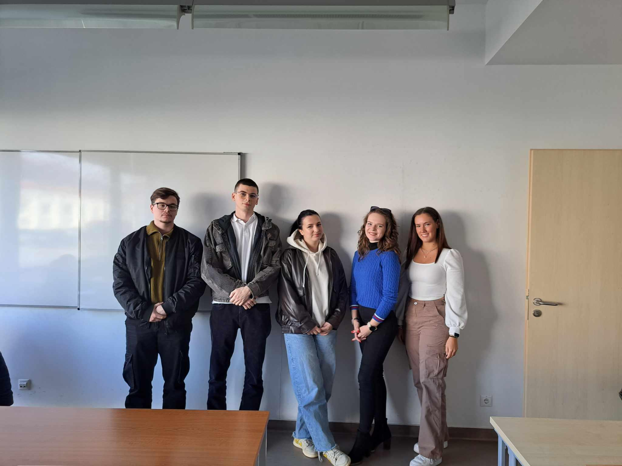
JÓ CSAPAT :)

Slide 2

JÓ CSAPAT :)
LEGJOBB CSAPAT, SIKERT ARAT!

Slide 3
JÓ CSAPAT :)
Zsámbok Anna
Kor: 20
Lakhely: Ózd
Hobbi: horgolás, sorozatnézés, barátokkal és családdal való időtöltés
Jövőbeli célok(közeli): diploma, jól fizető állás, saját lakás a párommal
Cégen belüli szerepkör: kapcsolati tőke ötletgazda, vezető egyéniség
Személyiségtípus: ENTP-T(vitázó)
Belbin-féle eredmény: serkentő, vállalatépítő
LEGJOBB CSAPAT, SIKERT ARAT!

Slide 4
JÓ CSAPAT :)
Zsámbok Anna
Kor: 20
Lakhely: Ózd
Hobbi: horgolás, sorozatnézés, barátokkal és családdal való időtöltés
Jövőbeli célok(közeli): diploma, jól fizető állás, saját lakás a párommal
Cégen belüli szerepkör: kapcsolati tőke ötletgazda, vezető egyéniség
Személyiségtípus: ENTP-T(vitázó)
Belbin-féle eredmény: serkentő, vállalatépítő
LEGJOBB CSAPAT, SIKERT ARAT!

Slide 5
JÓ CSAPAT :)
Zsámbok Anna
Kor: 20
Lakhely: Ózd
Hobbi: horgolás, sorozatnézés, barátokkal és családdal való időtöltés
Jövőbeli célok(közeli): diploma, jól fizető állás, saját lakás a párommal
Cégen belüli szerepkör: kapcsolati tőke ötletgazda, vezető egyéniség
Személyiségtípus: ENTP-T(vitázó)
Belbin-féle eredmény: serkentő, vállalatépítő

Slide 6
JÓ CSAPAT :)
Zsámbok Anna
Kor: 20
Lakhely: Ózd
Hobbi: horgolás, sorozatnézés, barátokkal és családdal való időtöltés
Jövőbeli célok(közeli): diploma, jól fizető állás, saját lakás a párommal
Cégen belüli szerepkör: kapcsolati tőke ötletgazda, vezető egyéniség
Személyiségtípus: ENTP-T(vitázó)
Belbin-féle eredmény: serkentő, vállalatépítő
Czibulka Liza
Kor: 21
Lakhely: Budapest / Debrecen
Hobbi: edzés, Forma-1,sorozatnézés,barátokkal lenni
Jövőbeli célok(közeli): mesterképzés elkezdése, jól fizető állás
Cégen belüli szerepkör: egyéni munka, kivitelező
Személyiségtípus: ISTJ-T(logisztikus)
Belbin-féle eredmény: vállalatépítő

Slide 7
JÓ CSAPAT :)
Czibulka Liza
Kor: 21
Lakhely: Budapest / Debrecen
Hobbi: edzés, Forma-1,sorozatnézés,barátokkal lenni
Jövőbeli célok(közeli): mesterképzés elkezdése, jól fizető állás
Cégen belüli szerepkör: egyéni munka, kivitelező
Személyiségtípus: ISTJ-T(logisztikus)
Belbin-féle eredmény: vállalatépítő, megvalósító

Slide 8
JÓ CSAPAT :)
Biró Zsófia
Kor:
Lakhely:
Hobbi:
Jövőbeli célok(közeli):
Cégen belüli szerepkör:
Személyiségtípus:
Belbin-féle eredmény:
Czibulka Liza
Kor: 21
Lakhely: Budapest / Debrecen
Hobbi: edzés, Forma-1,sorozatnézés,barátokkal lenni
Jövőbeli célok(közeli): mesterképzés elkezdése, jól fizető állás
Cégen belüli szerepkör: egyéni munka, kivitelező
Személyiségtípus: ISTJ-T(logisztikus)
Belbin-féle eredmény: vállalatépítő

Slide 9
JÓ CSAPAT :)
Biró Zsófia
Kor:
Lakhely:
Hobbi:
Jövőbeli célok(közeli):
Cégen belüli szerepkör:
Személyiségtípus:
Belbin-féle eredmény:

Slide 10
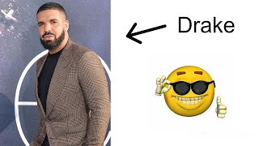
JÓ CSAPAT :)
Barta Domonkos
Bemutatkozás:
Az én nevem Barta Domonkos
21 éves vagyok, Szeghalomról
Gyulán születtem Szeghalmon nőttem fel
Debrecenben lakok
Van 3 kutyánk
2 húgom
Szabadidőmben szívesen végzek sokfajta sportot is csapatban vagy egyedül
Hobbim sportolás és néha leülök a zongora elé
Érdekelnek az autók, az F1, a zene és az AI
Szívesen dolgozok csapatban
Kedvenc szószom: majonéz
Célom:Keresni egy rakás pénzt, 6 gyerek, egy jó közösség és művészetet csinálni
Biró Zsófia
Kor:
Lakhely:
Hobbi:
Jövőbeli célok(közeli):
Cégen belüli szerepkör:
Személyiségtípus:
Belbin-féle eredmény:

Slide 11
JÓ CSAPAT :)
Barta Domonkos
Bemutatkozás:
Az én nevem Barta Domonkos
21 éves vagyok, Szeghalomról
Gyulán születtem Szeghalmon nőttem fel
Debrecenben lakok
Van 3 kutyánk
2 húgom
Szabadidőmben szívesen végzek sokfajta sportot is csapatban vagy egyedül
Hobbim sportolás és néha leülök a zongora elé
Érdekelnek az autók, az F1, a zene és az AI
Szívesen dolgozok csapatban
Kedvenc szószom: majonéz
Célom:Keresni egy rakás pénzt, 6 gyerek, egy jó közösség és művészetet csinálni

Slide 12
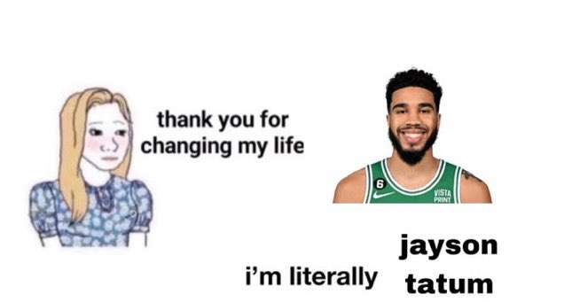
JÓ CSAPAT :)
Barta Domonkos
Bemutatkozás:
Az én nevem Barta Domonkos
21 éves vagyok, Szeghalomról
Gyulán születtem Szeghalmon nőttem fel
Debrecenben lakok
Van 3 kutyánk
2 húgom
Szabadidőmben szívesen végzek sokfajta sportot is csapatban vagy egyedül
Hobbim sportolás és néha leülök a zongora elé
Érdekelnek az autók, az F1, a zene és az AI
Szívesen dolgozok csapatban
Kedvenc szószom: majonéz
Célom:Keresni egy rakás pénzt, 6 gyerek, egy jó közösség és művészetet csinálni
Szilágyi Kristóf
Kor: 21
Lakhely: Berettyóújfalu
Hobbi: Karate, kosárlabda ,zenehallgatás
Van 1 macskám és 1 öcsém
Jövőbeli célok(közeli): diploma, jól fizető állás ahol én osztom be az időmet
Belbin-féle eredmény: megvalósító, helyzetértékelő

Slide 13
JÓ CSAPAT :)
Szilágyi Kristóf
Kor: 21
Lakhely: Berettyóújfalu
Hobbi: Karate, kosárlabda ,zenehallgatás
Van 1 macskám és 1 öcsém
Jövőbeli célok(közeli): diploma, jól fizető állás ahol én osztom be az időmet
Belbin-féle eredmény: megvalósító, helyzetértékelő

Slide 14
JÓ CSAPAT :)
Szilágyi Kristóf
Kor: 21
Lakhely: Berettyóújfalu
Hobbi: Karate, kosárlabda ,zenehallgatás
Van 1 macskám és 1 öcsém
Jövőbeli célok(közeli): diploma, jól fizető állás ahol én osztom be az időmet
Belbin-féle eredmény: megvalósító, helyzetértékelő
Nagy mellénnyel jöttünk be,
Beleszaladtunk a tesztekbe.
A csapatunk nagyon jó,
Projektekben kiváló!
Együtt mindent megoldunk,
Mindenre ötöst kapunk.
A tornyunk is látványos,
Csapatunk is túl lányos
Reggel nyolcra jöjjünk be?
Csak az ötös legyen meg!

Slide 15
JÓ CSAPAT :)
Nagy mellénnyel jöttünk be,
Beleszaladtunk a tesztekbe.
A csapatunk nagyon jó,
Projektekben kiváló!
Együtt mindent megoldunk,
Mindenre ötöst kapunk.
A tornyunk is látványos,
Csapatunk is túl lányos
Reggel nyolcra jöjjünk be?
Csak az ötös legyen meg!

Slide 16
JÓ CSAPAT :)
Nagy mellénnyel jöttünk be,
Beleszaladtunk a tesztekbe.
A csapatunk nagyon jó,
Projektekben kiváló!
Együtt mindent megoldunk,
Mindenre ötöst kapunk.
A tornyunk is látványos,
Csapatunk is túl lányos
Reggel nyolcra jöjjünk be?
Csak az ötös legyen meg!

